Slide 1
Data Mining
By
Stijn Defour (Python wizard)
Lars Vlyminckx (Coffee Boy)
Ruben Segers (Analytics wizard)
Notes:
Wij zijn Stijn Defour, Lars Vlymickx en Ruben Segers en gaan hier vandaag ons project van data mining komen voorstellen.

Slide 2
Introductie
Ons project
Aanpak
Struggles
Demo
Notes:
Eerst zullen we uitleggen wat we als onderwerp hebben genomen voor ons project. Daarna gaan we vertellen over hoe we aan dit project zijn begonnen en hoe we het verder hebben aangepakt. Natuurlijk kom je wel eens vast te zitten of heb je struggles als je aan het programmeren bent. Hier gaan we uitleggen op welke problemen we zijn gekomen en hoe we deze hebben opgelost. Als laatste zullen we een live demo van ons project geven met bijhorende code en uitleg van de code.

Slide 3
Ons project
Dataset Temperatuur
Dataset Population
Dataset Landen
Verband tussen bevolking en temperatuur?
Notes:
Wat onderzoeken we: Is er een corrolatie tussen bevolkingsaantal en temperatuur van een bepaald land?
Verwachting van verband => daar waar meer bevolking en bevolkingsdichtheid is er een hoger temeratuur. Stijgt de temp als de bevolking stijgt? Dit komt doordat er meer vervuiling is

Slide 4
Aanpak
Datasets zoeken
Juiste data er uit halen
Grafieken temperatuur
Choropleth maken van temperatuur + popup
Choropleth maken van population
Notes:
Temperatuur, populatie = kaggle
Landen geo = worlddata

Slide 5
Struggles
Eerste dataset te weinig data
Vuile data
Geen coordinates
Notes:
Eesrste project gefaald door de database die we niet konden vinden en door veel te weinig bruikbare data.
Daarna grotere gezocht die wel bruikbaar is
Vuile data:
- coordinaten zijn strings
- niet accuraat genoeg
- niet voor alle datums is er data (temperatuur)
Land-namen kwamen niet overeen -> handmatig vergelijken en aanpassen
Dataset populatie heeft andere structuur dan temperatuur dataset
Veel moeite gehad met choropleth te maken: toPandas() moeten gebruiken
Choropleth met live datum slider geprobeerd maar door restricties van folium is diet niet gelukt. Het is niet mogelijk om een choropleth layer met code visible en invisible te maken)

Slide 6
Demo
Live demo project
Uitleg code

Slide 7
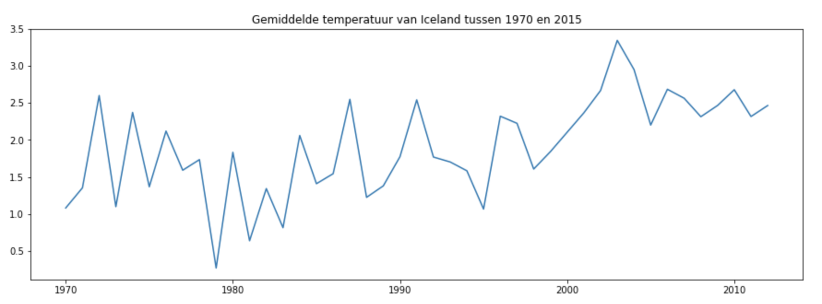
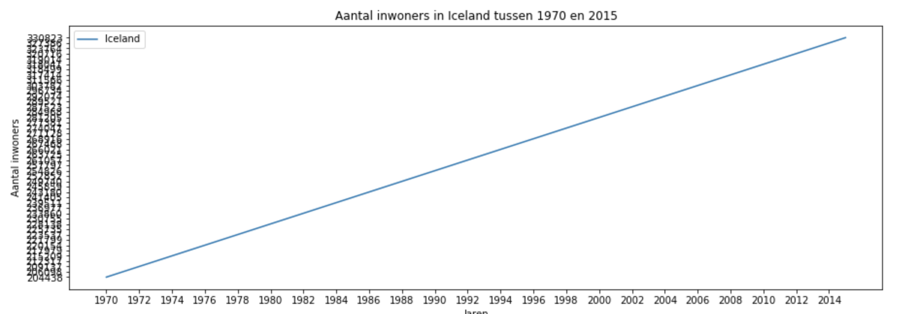
Ijsland
Notes:
ICELAND (kleinde populatie)

Slide 8
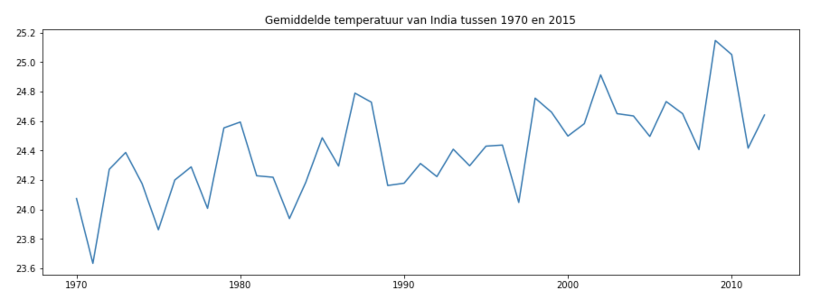
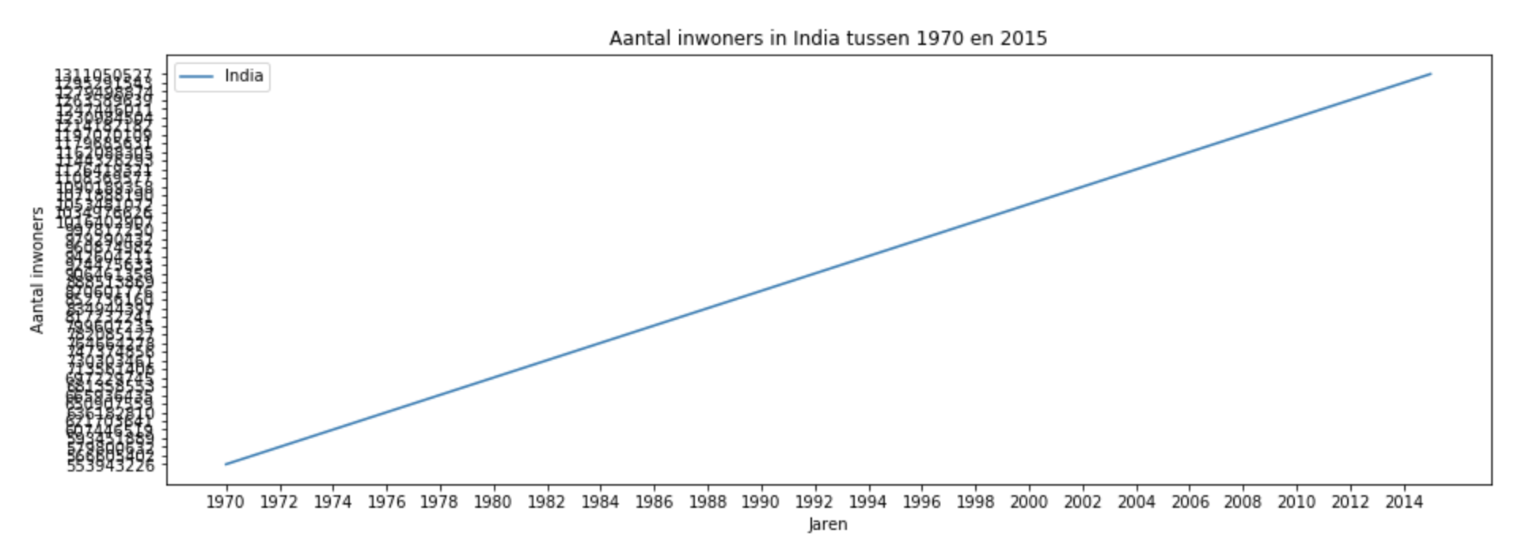
India
Notes:
INDIA (grote populatie)
Conclusie: We hadden verwacht dat er een grotere corolatie ging zijn tussen landen met een grote populatie en stijging van de temperatuur, maar dit is niet waar.
Zowel in groot bevolkte landen als landen met weinig populatie stijgt de gemmidle temperatuur.
We zijn ook vergeten rekening te houden met de verhouding tussen aantal bevolking en landmassa van een bepaald land
Hieruit blijkt dus dat de temperatuurstijging niet landelijk maar wereldwijd is!

Slide 9
Verband
Geen verband tussen populatie en temperatuur
Stijging is niet landelijk maar wereldwijd!
Populatiegroei is lineair

Slide 10
Einde
Bedankt voor jullie aandacht

